Slide 1
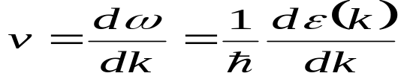
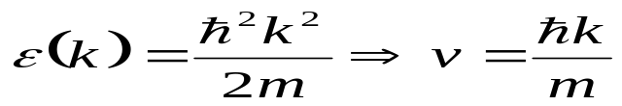
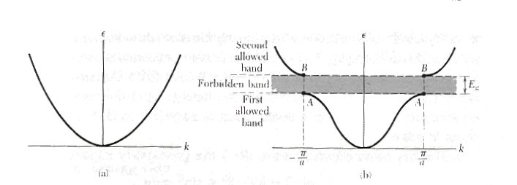
Velocità di un elettrone
Velocità di un elettrone = velocità di gruppo
Per gli elettroni liberi:
Costante * k!
Nella teoria a bande invece v dipende fortemente da dove ci troviamo nella zona di Brillouin e in alcuni casi può essere nulla e addirittura negativa !
A bordo zona cioè per k=-π/a e π/a e per k=0 la velocità è nulla Il massimo di v si ha nel flesso di ε(k)

Slide 2

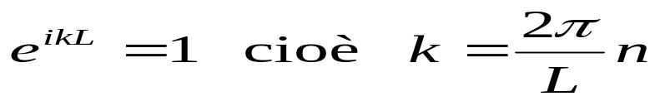
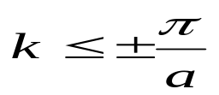
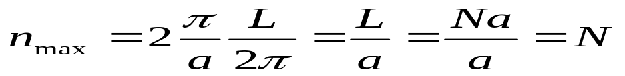
Quanti elettroni può contenere ogni banda?
Consideriamo un cristallo unidimensionale di dimensioni finite (lunghezza L)
Imponiamo le usuali condizioni al contorno periodiche:
L
Ma la funzione d’onda degli elettroni deve essere una funzione di Bloch
se a periodicità del reticolo con L=Na
BLOCH
Periodicità
Ma nella banda
Il numero massimo di elettroni in una banda è quindi:
SPIN
2 • N

Slide 3
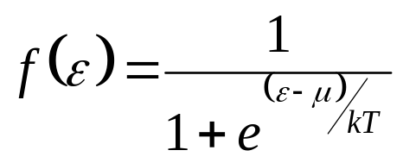



Come si distribuiscono gli elettroni all’interno delle bande?
Gli elettroni obbediscono alla statistica di Fermi - Dirac
T=0
f(μ)=1/2
T>0
Se T  0 μ  ε_{F}
?

Slide 4

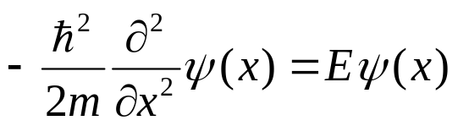
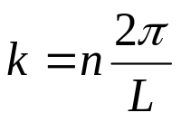
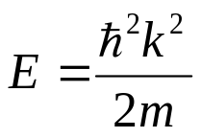


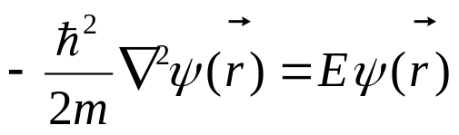

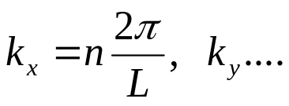
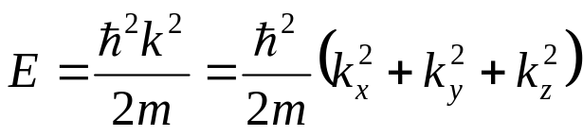
Modello ad elettroni liberi
assunzioni principali:
Approssimazione di elettroni liberi: viene trascurata la presenza degli ioni nel materiale
Approssimazione di elettroni indipendenti: gli elettroni non interagiscono tra loro
Approssimazione che tempo di rilassamento non dipenda dalla configurazione elettronica al momento della collisione
Consideriamo un gas di elettroni liberi e imponiamo le condizioni di periodicità
In 1D
In 3D ......

Slide 5
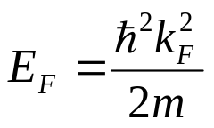
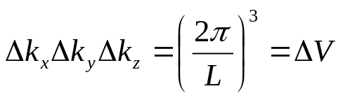
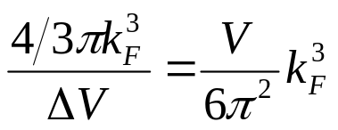
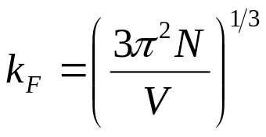
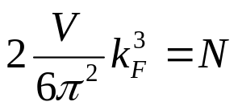
Lo stato fondamentale di N elettroni è dunque una sfera nello spazio K
k_{z}
k_{F}
k_{y}
k_{x}
Chiamo k_{F} il massimo valore di k che si riesce a raggiungere, E_{F} la sua corrispondente
energia e velocità di Fermi v_{F} quella per cui : mv_{F}=ħk_{F}
Nello spazio k il volume elementare è:
per cui il numero di stati nella sfera di Fermi è:
Ogni stato può contenere 2 elettroni

Slide 6
Alcune costanti fisiche:
Numero di Avogadro N₀ 6.02 10²³ mole⁻¹
Costante di Boltzmann k 1.38 10⁻²³ J/K
Costante di Planck h 6.63 10⁻³⁴ J sec
Carica dell’elettrone e 1.6 10⁻¹⁹ C
Massa dell’elettrone m_{e} 9.11 10⁻³¹ kg
Massa del protone m_{p} 1.673 10⁻²⁷ kg
Massa del Neutrone m_{n} 1.675 10⁻²⁷ kg
kT a Temperatura ambiente 0.025 meV

Slide 7

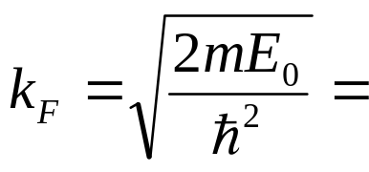

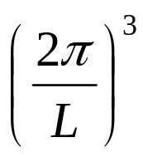
Proviamo a calcolare E_{F} per un metallo monoatomico
es: Na Z=11 1s2 2s2 2p6 3s1
Na: 1 elettrone di valenza per atomo
Peso atomico: 23 (N₀ atomi pesano 23 grammi)
Densità: 0.97 g/cm³ struttura BCC passo reticolare 4.23 A
Stati elettronici densamente distribuiti? Quanto vale K_{F}? Quanto è grande il volumetto
elementare nello spazio K?
K_{F}:
.........
Volume elementare:
......... = 1 cm⁻¹
v_{F}: 10⁶ m/s

Slide 8
Sperimentalmente si può misurare facendo incidere su una placchetta di sodio
un fascio di elettroni ad alta energia.
Si creano stati vuoti nel livello 2p e si osservano transizioni tra gli stati 3s e quelli 2p
Lo spettro energetico di tali transizioni è largo proprio 3.2 eV
N.B. La forma della curva ricorda la densità degli stati

Slide 9

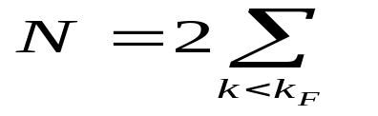
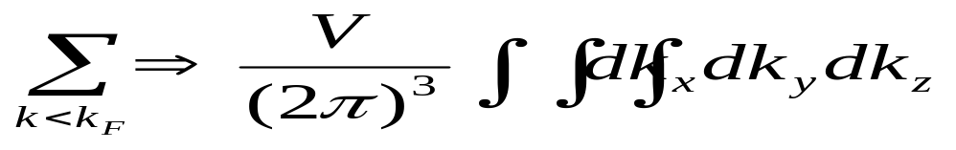
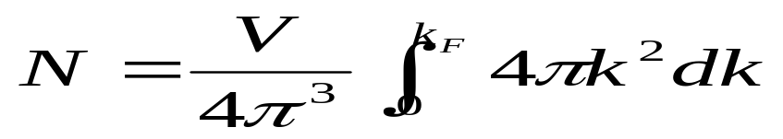
Densità degli stati elettronici
La densità degli stati D(ε) rappresenta il numero di stati elettronici per intervallo di energia unitario, ovvero:
Numero di stati elettronici che hanno energia compresa tra ε ed ε+Δε
Intervallo di energia
Densità degli stati
Calcolo della densità degli stati D(ε)
Gli N elettroni di un metallo sono distribuiti in N/2 stati elettronici (2 elettroni per stato con s=±½) che riempiono lo spazio k fino a k_{F}:
Gli stati nello spazio k sono densamente distribuiti e si può passare dalla ∑ ⇒ ∫ ∫ ∫
Passando in coordinate sferiche:

Slide 10
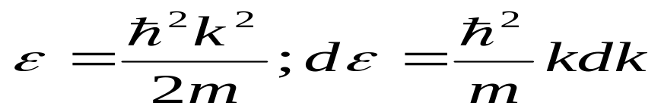
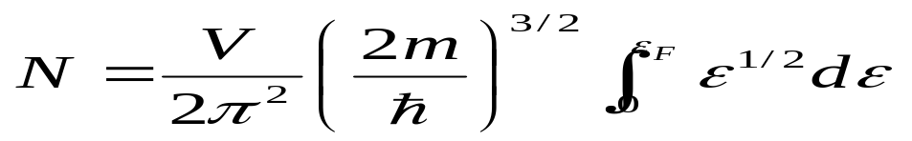
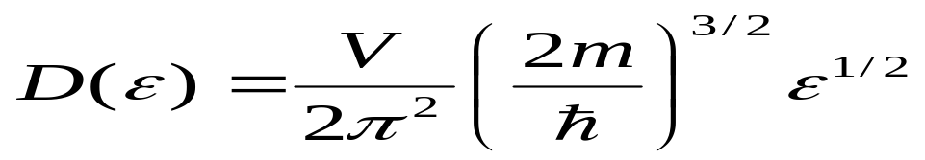
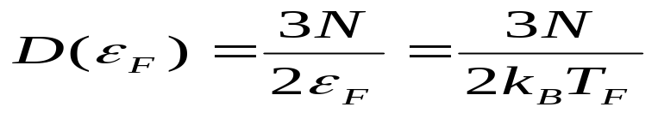
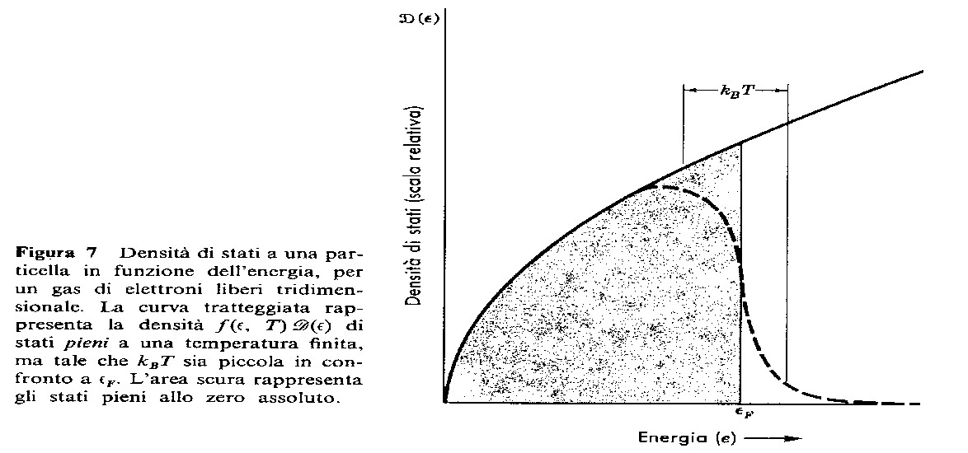
Considerando la relazione che lega l’energia all’impulso:
si può passare da un integrale nello spazio k ad un integrale sulle energie:
Differenziando si trova che dN= D(ε)dε, dove la densità degli stati D(ε) è data da:
La densità degli stati aumenta come ε^{½}. Al livello di Fermi sarà:
D(ε)
D(ε)*f(ε)

Slide 11
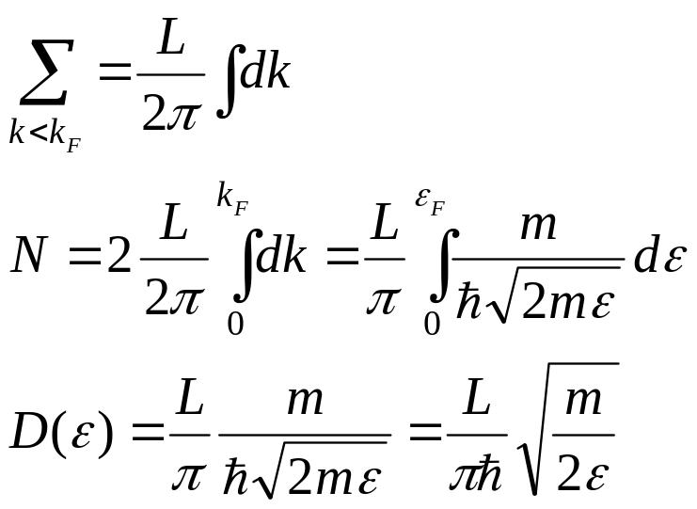
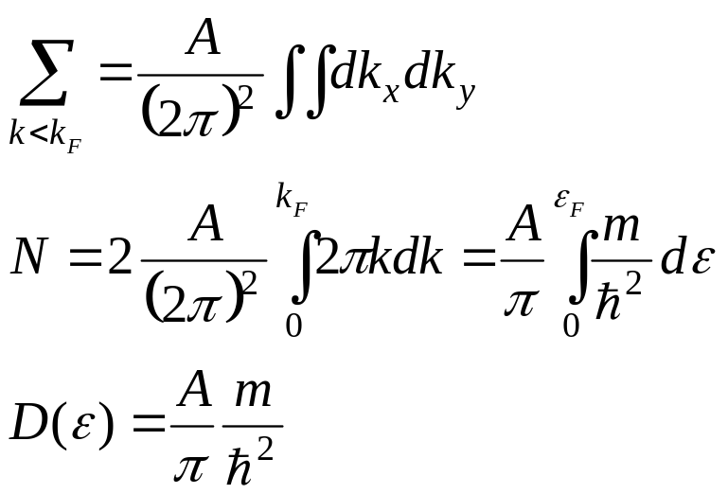
In 1D:
In 2D:

Slide 12

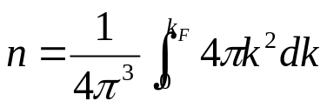

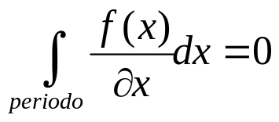
Densità di corrente (nel modello semiclassico)
Sappiamo che classicamente la densità di corrente è data da:
Con n densità di portatori, v velocità media degli stessi ed e carica dell’elettrone
D’altra parte (vedi calcolo densità degli stati) sappiamo che
ovvero
N.B:
Consideriamo ora il contributo di una banda completamente piena. Ricordando che ε(k) è una funzione periodica si può dimostrare che:
Le bande piene NON contribuiscono alla densità di corrente!!!!

Slide 13
Quanti elettroni può contenere ogni banda?
Consideriamo un cristallo unidimensionale di dimensioni finite (lunghezza L)
Imponiamo le usuali condizioni al contorno periodiche:
L
Ma la funzione d’onda degli elettroni deve essere una funzione di Bloch
se a periodicità del reticolo con L=Na
BLOCH
Periodicità
Ma nella banda
Il numero massimo di elettroni in una banda è quindi:
SPIN
2 • N

Slide 14
Metalli, semimetalli, semiconduttori, isolanti
La zona di Brillouin contiene tanti valori permessi di k, cioè tante funzioni d’onda distinte quante sono le celle del cristallo. Ogni funzione d’onda spaziale può contenere due elettroni con spin opposto.
Se un materiale contiene N celle, ogni banda avrà 2N stati elettronici possibili
Contando il numero di elettroni di valenza per cella unitaria si può
prevedere come si comporterà il materiale.
se c’è un solo elettrone per cella il materiale sarà metallico metalli alcalini Li, Na, K…
e metalli nobili Ag, Au, …
Un solido con un numero dispari di elettroni per cella è sempre un metallo Al, In, Ga,…
As, Sb e Bi, anche se hanno un numero dispari di elettroni per atomo (5) cristallizzano
con due atomi per cella (base formata da due atomi). I dieci elettroni riempiono 5 bande
ma la 5ª e la 6ª sono cosi’ vicine che il materiale è comunque metallico
Un solido con un numero pari di elettroni per cella può essere un isolante, ma non è
necessariamente tale perché le bande si possono sovrapporre in energia. Può essere
energeticamente favorevole riempire parzialmente due bande anziché una
completamente.

Slide 15
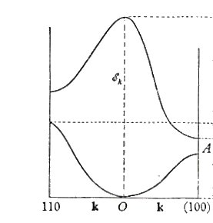
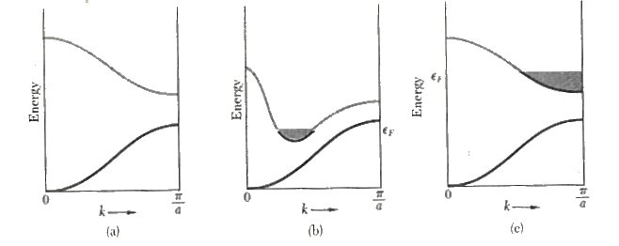
Tutti gli elementi bivalenti sono metalli !?!?!?
Gli elementi tetravalenti sono sia metalli che semiconduttori (isolanti) Si, Ge, C!!, …
Gli elementi dei metalli di transizione sono in genere metalli ma con caratteristiche di forte localizzazione elettronica
Metallo o
Semimetallo
Isolante Metallo Metallo

Slide 16
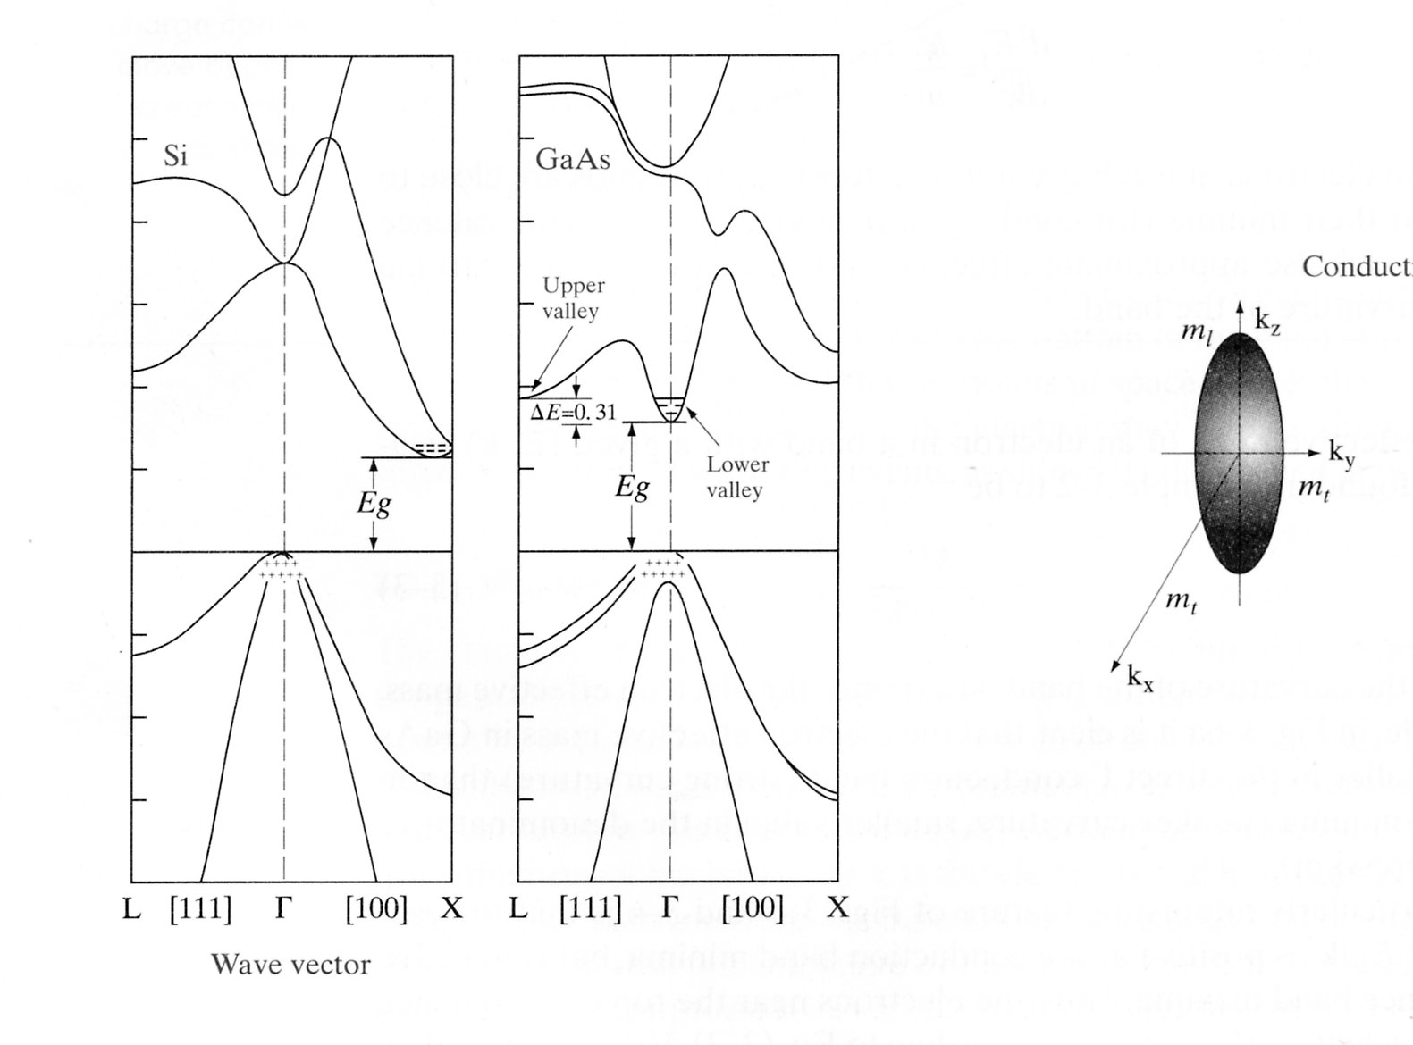
Struttura a bande del Silicio e del GaAs

Slide 17
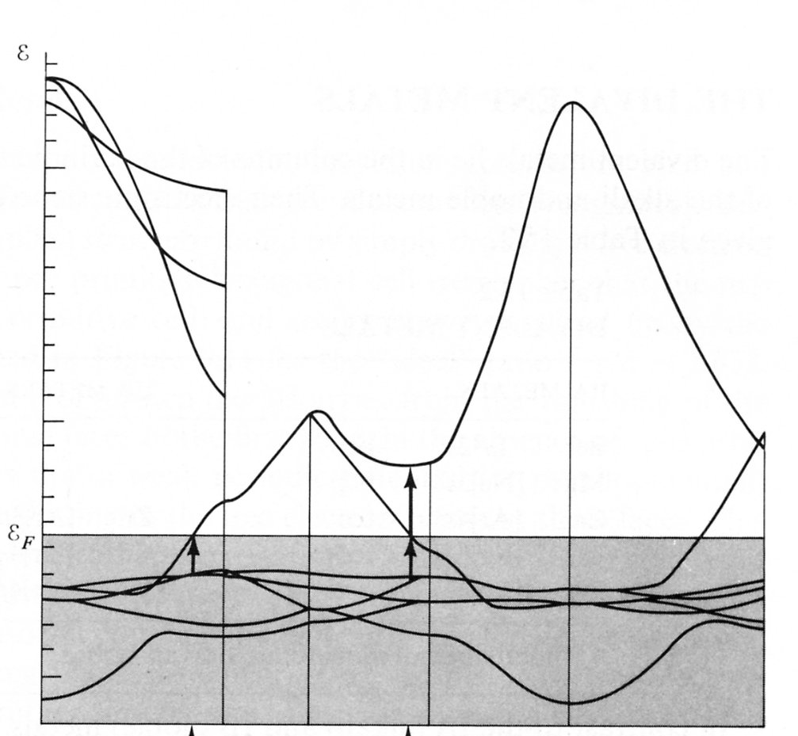
Struttura a bande del Rame

